Slide 1
Общество: строение и развитие
Notes:
Что обозначает понятие «общество»? Чем оно отличается от понятий «страна», «государство», «природа»?

Slide 2
Общество в широком смысле включает в себя:
Общество - в широком смысле – совокупность исторически сложившихся форм совместной деятельности людей.
часть мира, которая обособилась от природы, но тесно с ней взаимодействует по сей день.
Notes:
Общество — это обособившаяся от природы часть материального мира, представляющая собой исторически развивающуюся форму связей и отношений людей в процессе их жизнедеятельности.

Slide 3
Общество в узком смысле включает в себя:
Общество - в узком смысле – исторически конкретный тип социальной системы, определенная форма общественных отношений.
круг людей объединенных общностью интересов, целей, идей (взглядов), территории, происхождения
Период исторического развития
Национально-государственное образование
Общество книголюбов
рабовладельческое
российское
Педагогическое общество
феодальное
французское
Общество охраны природы
капиталистическое
американское

Slide 4
Определите, к какой группе будут относиться придуманные тобой примеры и те, что даны ниже?
общество танкистов-любителей;
древнегреческое общество;
светское общество;
человечество;
общество как отражение взаимосвязи людей между собой, а также природы и человека;
общество любителей деревянных пуговиц;
общество защиты прав потребителей;
французское общество;
все способы взаимодействия людей друг с другом.

Slide 5
Функции общества
Производство материальных благ и услуг
Распределение продуктов труда (деятельности)
Регламентация и управление деятельностью и поведением
Воспроизводство и социализация человека
Духовное производство и регулирование активности людей
Общественные отношения

Slide 6
Общественные отношения - это
Общественные отношения — это связи, которые возникают между людьми и социальными группами в процессе их деятельности.
В широком смысле
В узком смысле
Любые отношения между людьми, поскольку они складываются и реализуются в обществе | Многообразные формы взаимодействия и взаимосвязи между большими группами людей, а также внутри них
Материальные
Духовные
Возникают и складываются в ходе практической деятельности человека | Формируются предварительно, проходя через сознание людей

Slide 7
Признаки общества как системы
Целое, составленное из частей
взаимосвязанные элементы
Целостность
стремление к самосохранению
Устойчивость
постоянные изменения
Способность к саморазвитию
новые элементы появляются, старые исчезают
Открытость

Slide 8
Что такое сфера жизни общества?
Сфера жизни общества
Определенная совокупность устойчивых отношений между социальными субъектами.
Экономическая | Социальная | Политическая | Духовная
ПРОИЗВОДСТВО
ЭТНИЧЕСКИЕ ОБЩНОСТИ
ГОСУДАРСТВО
РЕЛИГИЯ
РАСПРЕДЕЛЕНИЕ
КЛАССЫ
ПОЛИТИЧЕСКИЕ ПАРТИИ
ИСКУССТВО
ПОТРЕБЛЕНИЕ
СОЦИАЛЬНЫЕ СЛОИ
ПОЛИТИЧЕСКИЕ ДВИЖЕНИЯ
МОРАЛЬ
Notes:
Сферы общественной жизни представляют собой крупные, устойчивые, относительно самостоятельные подсистемы человеческой деятельности.

Slide 9
Решите:
Выберите верные суждения об обществе и его типах и запишите цифры, под которыми они указаны.
1) Общество — это совокупность всех форм объединения и способов взаимодействия людей, в которых выражается их взаимозависимость.
2) Основной фактор производства индустриального общества — земля.
3) B узком смысле под обществом понимают определённый этап исторического развития.
4) В обществе традиционного типа экономика носит аграрно-сырьевой характер, господствует натуральное хозяйство, преобладают экстенсивная технология и ручной труд.
5) Общество представляет собой закрытую систему, не взаимодействующую с внешней средой.
Ответ: 134

Slide 10
Решите:
Найдите в приведённом списке черты общества как динамичной системы и запишите цифры, под которыми они указаны.
1) обособление от природы
2) отсутствие взаимосвязи подсистем и общественных институтов
3) способность к самоорганизации и саморазвитию
4) выделение из материального мира
5) постоянные изменения
6) возможность деградации отдельных элементов
Ответ: 356

Slide 11
Решите:
Запишите слово, пропущенное в таблице.
СФЕРЫ | УЧРЕЖДЕНИЯ (ОРГАНИЗАЦИИ)
Экономическая | Заводы, фирмы, банки, рынки и др.
... | Государство, парламент, правительство, судебная система, партии и др.
Ответ: политическая

Slide 12
Решите:
Установите соответствие между главными социальными институтами и сферами жизни общества: к каждой позиции, данной в первом столбце, подберите соответствующую позицию из второго столбца.
ГЛАВНЫЕ СОЦИАЛЬНЫЕ ИНСТИТУТЫ |  | СФЕРЫ ЖИЗНИ ОБЩЕСТВА
А) государство Б) религия В) образование Г) производство Д) семья |  | 1) экономика 2) политика 3) духовная культура 4) социальные отношения
Запишите в ответ цифры, расположив их в порядке, соответствующем буквам:
A | Б | В | Г | Д
Ответ: 23314

Slide 13
Взаимодействие общества и природы

Slide 14
Что такое природа?
ПРИРОДА — это живой окружающий нас мир во всем бесконечном многообразии его проявлений.
Природа в широком смысле
Природа в узком смысле
Весь мир в многообразии его
форм
Совокупность естественных условий существования человеческого общества.
Notes:
В широком смысле – это весь окружающий мир (в том числе и человек, общество), то есть Вселенная. В узком смысле – та среда, в которой проходит жизнь человека и общества (то есть поверхность Земли с ее всевозможными качественными характеристиками, климат, полезные ископаемые и т.д.).

Slide 15
Что такое общество?
Общество — это обособившаяся от природы часть материального мира, представляющая собой исторически развивающуюся форму связей и отношений людей в процессе их жизнедеятельности.
Notes:
Общество - Совокупность всех видов взаимодействия и форм объединения людей, сложившихся исторически

Slide 16
Взаимодействие общества и природы
Отличия общества от природы
творит культуру
Отличия природы от общества
способна развиваться независимо от человека
развивается под влиянием деятельности людей
обладает своими законами, которые не зависят от воли и желаний человека
Сходство общества и природы – являются динамическими системами.

Slide 17
Взаимодействие общества и природы
Составьте предложение о влиянии природы на общество, а также о влиянии общества на природу.

Slide 18
Воздействие (влияние) природы на общество:
способность природно-географических условий ускорять или замедлять темпы общественного развития
способность природно-климатических условий влиять на такие стороны общества, как экономика, политика, социальный строй
способность оказывать негативное влияние на здоровье людей (метеозависимость и т.д.)
способность дарить вдохновение творческим людям
разрушающее действие катаклизмов (землетрясения, наводнения, засуха и т.д.)

Slide 19
Воздействие общества на природу:
истощение недр
загрязнение Земли, особенно водоемов, атмосферы промышленными отходами
уничтожение растительного и животного мира
вырубка лесов
применение атомной энергии как в военных, так и в мирных целях, наземные и подземные ядерные взрывы

Slide 21
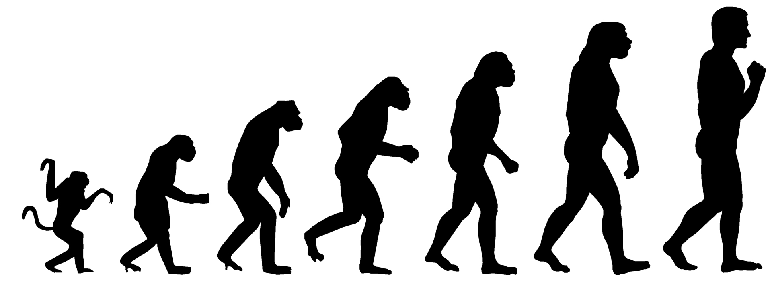
Общественный прогресс
совокупность всех поступательных изменений в обществе, его развитие от простого к сложному, переход с более низкого уровня на более высокий

Slide 22
Периоды общественного прогресса
ПРОГРЕСС
РЕГРЕСС
Движение вперед, от низшего к высшему, от менее совершенного к более совершенному
Развитие по нисходящей линии, переход от высшего к низшему

Slide 23
Направления развития общества
СТАГНАЦИЯ

Slide 24
Критерии прогресса
социальный
экономический
духовный
научно-технический
Notes:
Критерии прогресса - это основные параметры его характеристики:
социальный;
экономический;
духовный;
научно-технический.
Социальный критерий - это уровень социального развития. Подразумевает уровень свобод людей, качество жизни, степень разницы между богатыми и бедными, наличие среднего класса и т.д.
Экономический критерий - это рост ВВП, торговли и банковской сферы, и прочие параметры экономического развития. Экономический критерий - самый важный, так как влияет на остальные. Трудно думать о творчестве или духовном самообразовании, когда есть нечего.
Духовный критерий - нравственное развитие - один из самых спорных, так как различные модели общества оценивают по-разному. Например, в отличие от европейских стран, арабские не считают толерантность к сексуальным меньшинствам духовным прогрессом, и даже наоборот - регрессом. Тем не менее,
есть общепринятые параметры, по которым можно судить о духовном прогрессе. Например, осуждение убийств и насилия характерно для всех современных государств.
Научно-технический критерий - это наличие новой продукции, научных открытий, изобретений, передовых технологий, короче - инноваций. Чаще всего под прогрессом подразумевают этот критерий в первую очередь.

Slide 25
Характер общественного развития:
Реформа
медленное изменение части системы;
Революция
резкое изменение системы в целом;
часто используются незаконные методы борьбы;
направлена на кардинальную перемену власти.
использование законных методов;
зачастую направлена на укрепление позиций существующей власти.

Slide 26
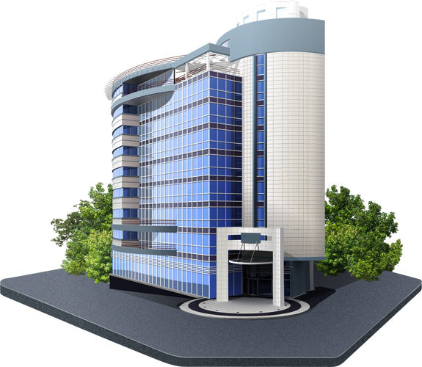
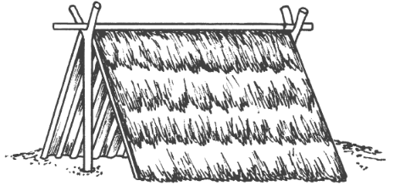
Общество находится в непрерывном развитии
Законы развития общества — это объективные, существенные, необходимые, повторяющиеся связи явлений общественной жизни, характеризующие основную направленность социального развития.
Закон ускорения истории: на каждую последующую стадию уходит меньше времени, чем на предыдущее
Закон неравномерности развития разных народов и наций
Первобытнообщинный строй
Рабовладельческий строй
Феодальный строй
Капиталистический строй
Коммунистический строй

Slide 27
Типы обществ

Slide 28
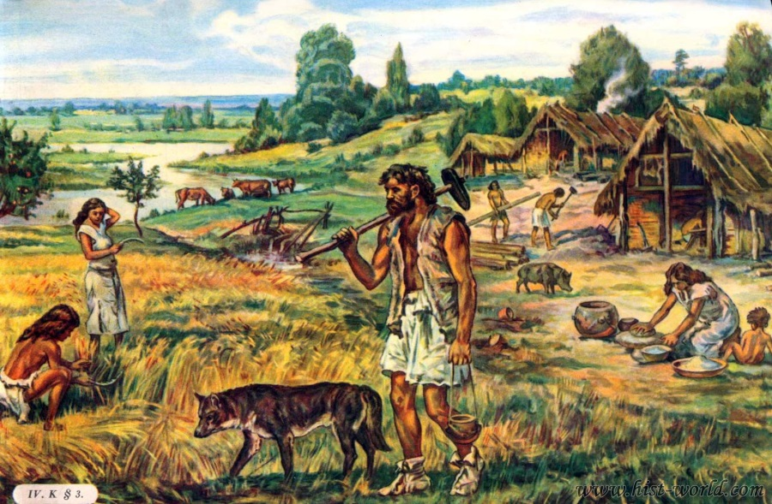
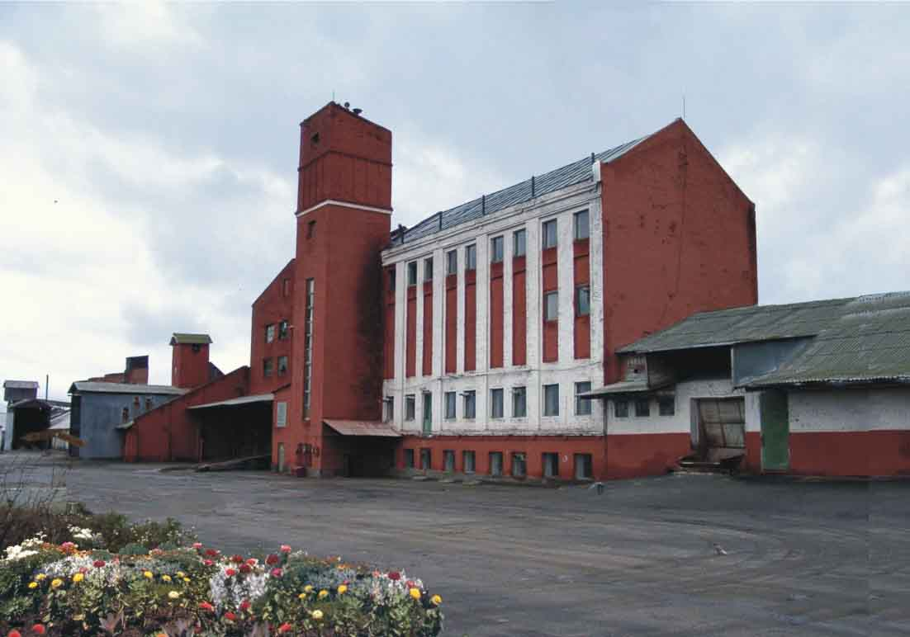
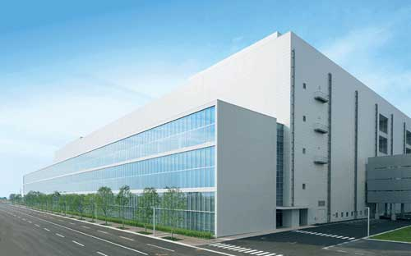
Периоды исторического развития общества
Аграрное
Индустриальное
Постиндустриальное

Slide 29
Традиционное общество
Экономическая сфера | Господство натурального хозяйства, экстенсивное производство
Политическая сфера | Абсолютная монархия, правовая незащищенность, узаконенная внеэкономическая зависимость
Социальная сфера | Сословное деление, отсутствие социальной мобильности
Духовная сфера | Господство религии, низкий уровень образования, неграмотность населения

Slide 30
Индустриальное общество
Экономическая сфера | Развитая промышленность, интенсивные методы производства, революции в технике и технологии
Политическая сфера | Расширение прав и свобод, демократия, разделение властей
Социальная сфера | Классовое деление, рост социальной мобильности, формирование гражданского общества, урбанизация
Духовная сфера | Рост образовательного уровня населения, общей культуры, развитие науки

Slide 31
Постиндустриальное общество
Экономическая сфера | Сфера производства уступает сфере услуг
Политическая сфера | Формирование правового государства и дальнейшее развитие демократии
Социальная сфера | Профессиональное деление, развитие гражданского общества
Духовная сфера | Приоритет отдается науке и образованию

Slide 32
Решите:
Выберите верные суждения об обществе и его разновидностях и запишите цифры, под которыми они указаны.
1) Каждая сфера общества является сложной самоорганизующейся системой.
2) Основной фактор производства традиционного общества — денежный капитал.
3) B информационном обществе возникла массовая культура.
4) Общество является динамичной системой.
5) В широком смысле под обществом понимают всё человечество в его прошлом, настоящем и перспективе.
Ответ: 145

Slide 33
Решите:
Ниже приведён ряд терминов. Все они, за исключением двух, характеризуют социальную динамику.
1) прогресс
2) структура
3) эволюция
4) реформа
5) спад
6) стратификация
Найдите два термина, «выпадающих» из общего ряда, и запишите в ответ цифры, под которыми они указаны.
Ответ: 26|62

Slide 34
Решите:
Найдите в приведённом ниже списке особенности реформы как формы социальных изменений и запишите цифры, под которыми они указаны.
1) существенные преобразования, вводимые законным путём
2) смена правящей группировки при сохранении существующих общественных отношений
3) постепенное изменение в различных сферах общества, происходящее под влиянием объективных факторов
4) крупные преобразования, проводимые по инициативе властей
5) масштабные преобразования, не затрагивающие фундаментальных основ жизни общества
Ответ: 145

Slide 35
Решите:
Японское общество отличает приверженность истории, традиции. Сами японцы утверждают, что они представляют собой постиндустриальное традиционное общество и новые технологии, современная техника не препятствует традиции.
Найдите в приведенном перечне признаки, позволяющие утверждать, что и в современной Японии сохраняются элементы традиционного общества.
1) Японцы уважают и почитают императора (микадо), символизирующего единство нации.
2) Многие жители Японии являются приверженцами древней религии Синто, восходящей к языческим культам, обожествлению природы.
3) Японцы возводят искусственные острова из мусора и возводят на них сейсмоустойчивые небоскрёбы.
4) Японцы сохраняют приверженность семейным устоям, отмечают старинные семейные праздники и обряды.
5) Жители Японии перемещаются на поездах на воздушной подушке и по многоярусным автомагистралям.
Ответ: 124

Slide 36
Решите:
Найдите в приведенном списке черты, присущие индустриальному обществу. Запишите цифры, под которыми они указаны.
1) приоритет коллективистских ценностей
2) рост численности рабочего класса
3) высокая социальная мобильность
4) использование информационных технологий
5) глобализация экономики и финансов
Ответ: 23|32

Slide 37
Решите:
Ниже приведён перечень терминов. Все они, за исключением двух, характеризуют постиндустриальное общество.
1) натуральное хозяйство
2) коллективистские ценности
3) широкое распространение микропроцессорных технологий
4) переход к выпуску малосерийных изделий
5) превращение информации в фактор производства
6) развитие электронных средств коммуникации
Найдите два термина, «выпадающих» из общего ряда, и запишите в ответ цифры, под которыми они указаны.
Ответ: 12|21

Slide 38
Решите:
Выберите верные суждения об обществе и запишите цифры, под которыми они указаны.
1) Общество представляет собой часть мира, обособившуюся от природы, но не потерявшую связь с ней.
2) Общество является динамичной системой, в которой постоянно возникают новые и отмирают старые элементы и связи между ними.
3) Революция как форма социальных изменений, как правило, направлена на частичное преобразование отдельных сторон общественной жизни.
4) Общество как систему характеризует обособленность, отсутствие связи элементов.
5) Развитие общества от менее совершенного к более совершенному называют прогрессом.
Ответ: 125

Slide 39
Решите:
Приведите три признака постиндустриального (информационного) общества, проиллюстрировав каждый из них конкретным примером.
1) расширение производства малосерийных изделий (например, вместо массового стандартизированного производства многие производители сегодня стремятся удовлетворить максимально разнообразные запросы потребителей, ориентируются на особый спрос, подтверждение: разнообразие моделей сотовых телефонов);
2) увеличение численности занятых в сфере услуг (например, благодаря новым технологиям и изменениям в характере труда высвобождается время, которое человек готов потратить на своё здоровье и досуг, больше людей организуют спа-салоны, фитнес-клубы, работают в туризме);
3) многие люди сегодня стремятся покинуть мегаполисы, стремясь жить за городом (например, специалисты могут работать на домашнем компьютере, пересылая выполненные работы по Интернету).

Slide 40
Что такое социальный институт?
Социальный институт — это исторически сложившаяся, устойчивая форма организации совместной деятельности людей, реализующих определенные функции в обществе, главная из которых — удовлетворение социальных потребностей.
Notes:
Все элементы общества связаны между собой общественными отношениями — связями, возникающими между социальными группами и внутри них в процессе материальной (экономической) и духовной (политической, правовой, культурной) деятельности.
В процессе развития общества некоторые связи могут отмирать, некоторые — появляться. Связи, которые доказали свою пользу для общества, упорядочиваются, становятся общезначимыми образцами и в дальнейшем повторяются из поколения в поколение. Чем стабильнее эти полезные для общества связи, тем устойчивее само общество.
Социальными институтами (от лат. institutum — устройство) называются элементы общества, представляющие стабильные формы организации и регулировании общественной жизни. Такие институты общества, как государство, образование, семья и т.д., упорядочивают социальные отношения, регулируют деятельность людей и их поведение в обществе.

Slide 41
Цель и функции
Основная цель социальных институтов — достижение стабильности в ходе развития общества.
ФУНКЦИИ
регуляция социальных процессов (в ходе которых обычно эти потребности удовлетворяются).
удовлетворение потребностей общества;
Notes:
Потребности, которые удовлетворяются социальными институтами, многообразны. Например, потребность общества в безопасности может поддерживаться институтом обороны, духовные потребности — церковью, потребности в познании окружающего мира — наукой. Каждый институт может удовлетворять несколько потребностей (церковь способна удовлетворять собственно религиозные, моральные, культурные потребности), а одна и та же потребность — удовлетворяться разными институтами (духовные потребности могут удовлетворяться искусством, наукой, религией и т.д.).
Процесс удовлетворения потребностей (скажем, потребление товаров) может институционально регулироваться. Например, существуют правовые ограничения на покупку ряда товаров (оружия, алкоголя, табака). Процесс удовлетворения потребности общества в образовании регулируется институтами начального, среднего, высшего образования.

Slide 42
Структура социального института
социальные группы и социальные организации, призванные удовлетворять потребности групп, личности;
совокупность норм, социальных ценностей и образцов поведения, которые обеспечивают удовлетворение потребностей;
система символов, регулирующих отношения в экономической сфере деятельности (торговая марка, флаг, бренд и т.д.);
идеологические обоснования деятельности социального института;
социальные ресурсы, используемые в деятельности института.
Notes:
Рассмотрим признаки института на примере среднего профессионального образования. Оно включает в себя:
преподавателей, чиновников, администрации учебных заведений и т.д.;
нормы поведения студентов, отношение общества к системе профессионального образования;
сложившуюся практику отношений между преподавателями и студентами;
здания, аудитории, учебные пособия;
миссию — удовлетворение потребности общества в хороших специалистах со средним профессиональным образованием.

Slide 43
В соответствии со сферами общественной жизни можно выделить четыре основные группы институтов:
экономические институты
разделение труда, собственность, рынок, торговля, заработная плата, банковская система, биржа, менеджмент, маркетинг и т.д.;
политические институты
государство, армия, милиция, полиция, парламентаризм, президентство, монархия, суд, партии, гражданское общество;
институты стратификации и родства
класс, сословие, каста, половая дискриминация, расовая сегрегация, дворянство, социальное обеспечение, семья, брак, отцовство, материнство, усыновление, побратимство;
институты культуры
школа, высшая школа, среднее профессиональное образование, театры, музеи, клубы, библиотеки, церковь, монашество, исповедь.

Slide 44
Основные социальные инcтитуты
К основным социальным институтам традиционно относят
церковь
семью
образование
государство
право
науку

Slide 45
Решите
Ниже приведён перечень терминов. Все они, за исключением двух, относятся к понятию «социальный институт».
1) семья
2) бизнес
3) наука
4) акция
5) налоги
6) право
Найдите два термина, относящиеся к другому понятию, и запишите цифры, под которыми они указаны.

Slide 46
Решите
Ниже приведён перечень терминов. Все они, за исключением двух, относятся к понятию «социальный институт».
1) семья
2) бизнес
3) наука
4) акция
5) налоги
6) право
Найдите два термина, относящиеся к другому понятию, и запишите цифры, под которыми они указаны.
45

Slide 47
Семья
Семья - важнейший социальный институт родства, связывающий индивидов общностью быта и взаимной моральной ответственностью.
ФУНКЦИИ
экономическая
(ведение хозяйства)
репродуктивная
(рождение детей)
воспитательная (передача ценностей, норм, образцов)

Slide 48
Государство
Государство — основной политический институт, осуществляющий управление обществом и обеспечивающий его безопасность.
ФУНКЦИИ
Внутренние
Внешние
хозяйственная
обороны
стабилизационная
координационная
международного сотрудничества
обеспечения защиты населения

Slide 49
Образование
Образование — социальный институт культуры, обеспечивающий воспроизводство и развитие общества путем организованной передачи социального опыта в виде знаний, умений, навыков.
ФУНКЦИИ
адаптационную
(подготовку к жизни и труду в обществе)
обще культурную
(приобщение к культурным ценностям)
Профессиональную
(обучение специалистов)
Гуманистическую
(раскрытие личностного потенциала)
Гражданскую - (подготовку- гражданина)

Slide 50
Церковь
Церковь - религиозный институт, сформированный на основе единого вероисповедания.
ФУНКЦИИ
Мировоззренческую
(определяет взгляды на мир)
Интегрирующую
(объединяет
верующих)
Общекультурную
(приобщает к культурным ценностям)
Компенсаторную
(предлагает утешение и примирение)

Slide 51
Наука
Наука — особый социокультурный институт по производству объективных знаний.
ФУНКЦИИ
мировоззренческая
(определяет взгляды на мир)
познавательная
(способствует познанию мира)
прогностическая
(выстраивает прогнозы)
объяснительная (интерпретирует знания)
социальная
(изменяет общество)
производительная
(определяет процесс производства)

Slide 52
Право
Право — социальный институт, система общеобязательных норм и отношений, охраняемых государством.
ФУНКЦИИ
Регулятивная
(регулирует общественные отношения)
Охранительная
(охраняет те отношения, которые полезны для общества в целом)

Slide 53
Деятельность социального института определяется:
во-первых, набором специфических норм и предписаний, регулирующих соответствующие типы поведения;
во-вторых, интеграцией социального института в социально-политическую, идеологическую и ценностную структуры общества;
в-третьих, наличием материальных средств и условий, обеспечивающих успешное выполнение нормативных предписаний и осуществление социального контроля.

Slide 54
Общие функции
Функция закрепления и воспроизводства общественных отношений. Любой институт закрепляет, стандартизирует поведение членов общества за счет своих правил, норм поведения.
Интегративная функция включает в себя процесс взаимозависимости и взаимоответственности членов социальных групп.
Регулятивная функция обеспечивает регулирование взаимоотношений между членами общества путем выработки шаблонов поведения, регламентации их действий.
Транслирующая функция (социализация). Ее содержанием является передача социального опыта, приобщение к ценностям, нормам, ролям данного общества.
Notes:
В процессе своей деятельности социальные институты выполняют как общие, так и отдельные функции, соответствующие специфике института.

Slide 55
Отдельные функции
Социальный институт брака и семьи реализует функцию воспроизводства членов общества совместно с соответствующими подразделениями государства и частными предприятиями (женские консультации, родильные дома, сеть детских медицинских учреждений, органы поддержки и укрепления семьи и др.).
Социальный институт здоровья ответственен за поддержание здоровья населения (поликлиники, госпитали и другие лечебные учреждения, а также органы государства, организующие процесс поддержания и укрепления здоровья).
Социальный институт производства средств существования, выполняющий важнейшую созидательную функцию.
Notes:
В процессе своей деятельности социальные институты выполняют как общие, так и отдельные функции, соответствующие специфике института.

Slide 56
Отдельные функции
Политические институты, ведающие организацией политической жизни.
Социальный институт права, выполняющий функцию разработки правовых документов и ведающий соблюдением законов и правовых норм.
Социальный институт образования и норм с соответствующей функцией образования, социализации членов общества, приобщения к его ценностям, нормам, законам.
Социальный институт религии, помогающий людям в решении духовных проблем.
Notes:
В процессе своей деятельности социальные институты выполняют как общие, так и отдельные функции, соответствующие специфике института.

Slide 57
Решите
Установите соответствие между потребностями общества и социальными институтами, которые эти потребности удовлетворяют: к каждой позиции, данной в первом столбце, подберите соответствующую позицию из второго столбца.
ПОТРЕБНОСТИ
A) потребность в первичной социализации подрастающего поколения
Б) потребность в безопасности и социальном порядке
B) потребность в обеспечении управления
Г) потребность в координировании общественных процессов
Д) потребность в воспроизводстве населения
СОЦИАЛЬНЫЕ ИНСТИТУТЫ
1) институт семьи и брака
2) институт государства
Запишите в таблицу выбранные цифры под соответствующими буквами.
А Б В Г Д

Slide 58
Решите
Установите соответствие между потребностями общества и социальными институтами, которые эти потребности удовлетворяют: к каждой позиции, данной в первом столбце, подберите соответствующую позицию из второго столбца.
ПОТРЕБНОСТИ
A) потребность в первичной социализации подрастающего поколения
Б) потребность в безопасности и социальном порядке
B) потребность в обеспечении управления
Г) потребность в координировании общественных процессов
Д) потребность в воспроизводстве населения
СОЦИАЛЬНЫЕ ИНСТИТУТЫ
1) институт семьи и брака
2) институт государства
Запишите в таблицу выбранные цифры под соответствующими буквами.
А Б В Г Д
Ответ:12221

Slide 59
Решите:
Вам поручено подготовить развернутый ответ по теме «Социальные институты».
Составьте план, в соответствии с которым вы будете освещать эту тему. План должен содержать не менее трех пунктов, из которых два или более детализированы в подпунктах.

Slide 60
Решите:
1. Понятие социального института (социальный институт как постоянно повторяющиеся и воспроизводящиеся отношения).
2. Характеристики социального института:
а) возникает на основе совместной деятельности больших масс людей;
б) осуществляемая им деятельность направлена на удовлетворение фундаментальных потребностей общества;
в) осуществляемая им деятельность регулируется нормами, традициями, обычаями;
г) является устойчивой формой организации деятельности;
д) складывается исторически.
3. Основные социальные институты:
а) институт семьи и брака;
б) политические институты (государство, партии и др.);
в) экономические институты (производство, обмен и др.);
г) институты науки, образования и культуры;
д) институт религии.
4. Значение социальных институтов (стабилизируют социальные отношения, вносят согласованность в действия членов общества).

